Slide 1









BẮT BƯỚM

Slide 2



Slide 3


Slide 4




2 x 4 = ?
7
9
8
10

Slide 5
Chuyển 2 + 2 + 2 + 2 + 2 = 10 thành phép nhân
2 x 4 = 10
2x 2 = 10
2 x 5 = 10
2 x 10 = 10

Slide 6
Viết 3x 3 = 9 thành phép cộng ?
3 + 3 = 9
3 + 3 + 3 = 9
3 + 9 = 9
3 + 2 + 1 = 9

Slide 7
Tính 5 x 4 ?
9
15
10
20

Slide 8
Tính 8 x 2 ?
14
16
15
17

Slide 9

CHỦ ĐỀ 8
PHÉP NHÂN, PHÉP CHIA
BÀI 38: Thừa số- Tích

Slide 10

KHÁM PHÁ

Slide 11

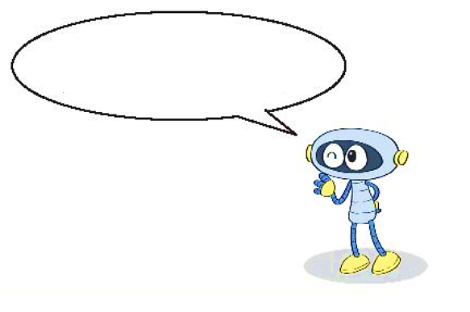
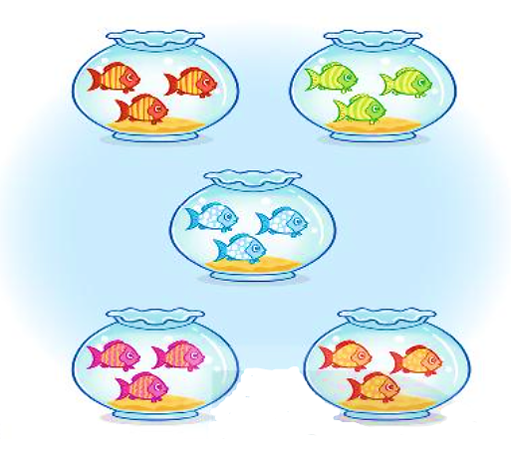

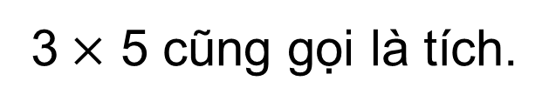
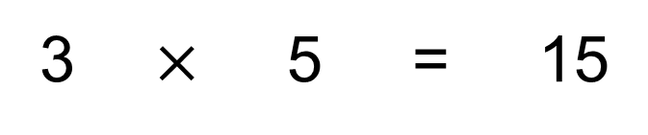
Có tất cả
bao nhiêu con cá?
3
3
$$×$$
5
=
15
1
2
Có tất cả 15 con cá.
3 $×$ 5 = 15
3
Thừa số
Thừa số
Tích
4
5
3$×$ 5 cũng gọi là tích.

Slide 12

HOẠT ĐỘNG

Slide 13
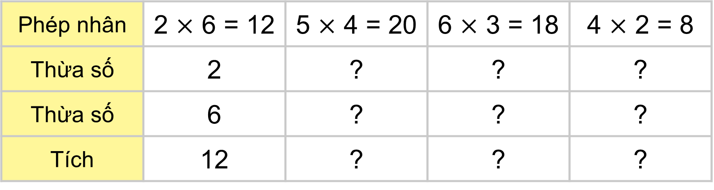
1
Số
?
Phép nhân | 2 $×$ 6 = 12 | 5 $×$ 4 = 20 | 6 $×$ 3 = 18 | 4 $×$ 2 = 8
Thừa số | 2 | ? | ? | ?
Thừa số | 6 | ? | ? | ?
Tích | 12 | ? | ? | ?
5
6
4
4
3
2
20
18
8

Slide 14
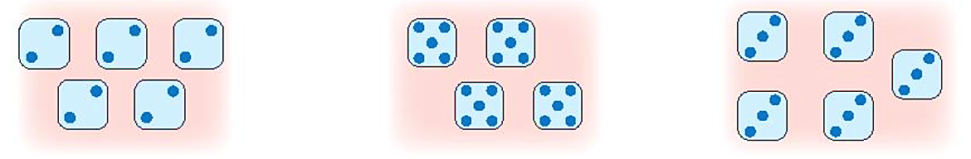

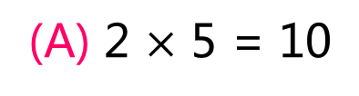


2
Số
?
a) Trong mỗi nhóm hình có tất cả bao nhiêu chấm tròn?
20
(B) $×$ =
?
?
5
4
?
15
(C) $×$ =
?
?
(A) 2 $×$ 5 = 10
3
5
?
b)
Phép nhân | (A) | (B) | (C)
Thừa số | 2 | ? | ?
Thừa số | 5 | ? | ?
Tích | 10 | ? | ?
5
3
4
5
20
15

Slide 15
CỦNG CỐ KIẾN THỨC

